Slide 1
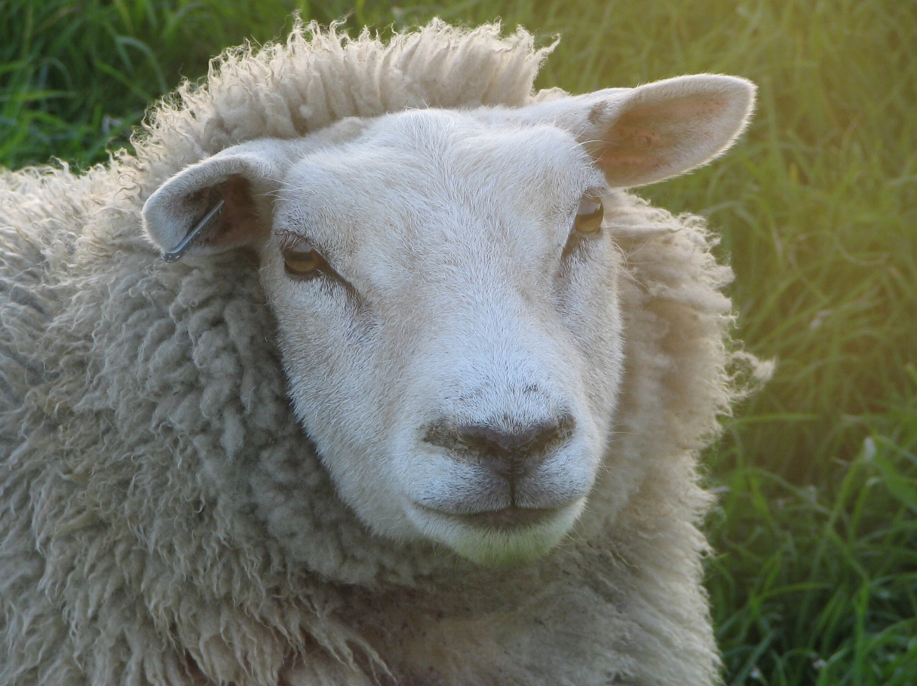
Voortplanting!
Specialisatie
Grote huisdieren
Les 1: fokken

Slide 2
fokken
Fokkers zijn mensen die individuen op de wereld zetten, zei Darwin in de vorige eeuw, en dat is uiteraard nog zo. Want van natuurlijke selectie waarvan Darwin ook schreef is generlei sprake!

Slide 3
resultaten
Toets 1x
bedrijfsprotocol fokken/vruchtbaarheid/dekking / geboorte 2x
Keuze uit rundvee/schapen/ geitenhouderij

Slide 4
in de praktijk
Fokken is investeren in de toekomst, mannelijke dieren van nu zorgen voor de vrouwelijke nakomelingen van de toekomst. In principe zijn deze vrouwelijke dieren het kapitaal van later!

Slide 5
Wat is ideaal
Fokken is niet alleen het vermeerderen van dieren, maar je streeft een “doel”na. Een zogenaamd fokdoel. Dit fokdoel kan altijd worden bijgesteld, maar is niet direct zichtbaar, dit duurt soms jaren!
Op verschillende manieren haalbaar!

Slide 6
3 stappen (mogelijkheid)
1) formuleer fokdoel
2) keuze van mannelijk dier(en)
3) juiste kruising!
Punt 2 en 3 zijn eigenlijk vanuit verschillende invalshoeken te bekijken. (Steeds meer genetische kruisingen en manier van fokken is verschillend)

Slide 7
Verschillende invalshoeken
Op basis van genetisch onderzoek/ voorouders
Op basis van eigen interpretatie
Op basis van fokwaardes
Op basis van indexen

Slide 8
Verschil fokwaarde en index
Een fokwaarde hoort bij één kenmerk. (beenstand, speenplaatsing maar ook voor melkproductie etc.)
Een index is een combinatie van verschillende fokwaarden (totaalscore uier, benen etc.)

Slide 9
betrouwbaarheid
Vaak afhankelijk van (vrouwelijke)nakomelingen
Genetische afstamming

Slide 10
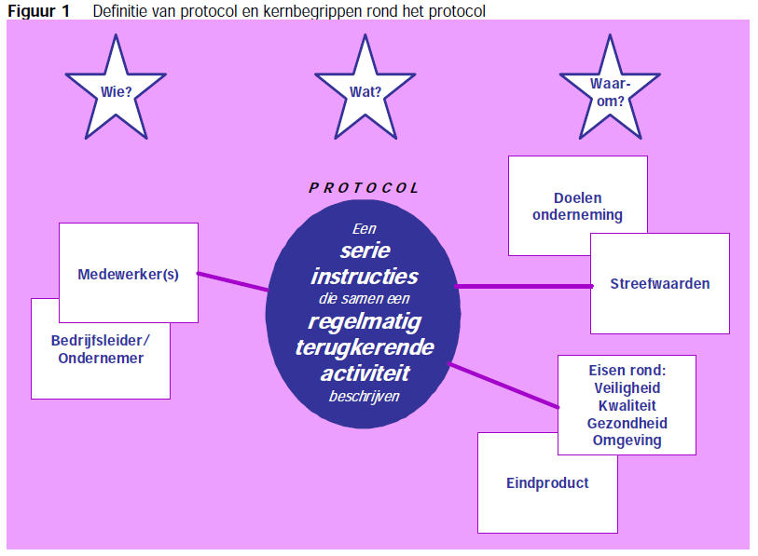
Wat is een protocol

Slide 11
Doel opdracht
Inzicht krijgen bedrijfsverschillen
Inzicht krijgen in keuzemogelijkheden
Inzicht krijgen in taken
Gestructureerd werken
Leren protocollen maken

Slide 12
definitie voor het begrip protocol:
‘een serie instructies die samen een regelmatig
terugkerende activiteit beschrijven’.
De belangrijkste kernbegrippen in deze definitie zijn
‘serie instructies’ en ‘regelmatig terugkerende
activiteit’. In het vervolg duiden we de serie instructies
meestal aan met de term ‘stappen’. Een protocol is
opgebouwd uit stappen en wordt gemaakt voor
activiteiten die regelmatig terugkeren. In het Nederlandse
spraakgebruik gebruikt men in plaats van de term
‘protocol’ ook regelmatig de term ‘standaardwerkwijze’.

Slide 13
Werkwijze
Start na carnavalsvakantie
Les 1: (vandaag) zelf informatie zoeken over diersoort.
Wanneer tochtig, cyclus, drachtduur, m.a.w. een diersoort het jaar rond.
Bedrijf zoeken. Eerst overleg met docent.
Oriëntatie op protocollen
Zoek op wat de voordelen en nadelen zijn van het
opstellen en werken met een protocol.

